Slide 1
UML基础III:综合应用和问题解答
G12

Slide 2
content
01
用例图
02
顺序图和类图
03
对话框图
04
参考资料与组内工作评分

Slide 3
01 用例图

Slide 4
用例图
在开发软件的过程中，在需求分析阶段最⼤的任务就是要搞清楚⽤户需要我们开发的软件来做什么，软件有什么功能。
UML的⽤例图就可以表⽰客户的需求。通过⽤例建模，可以对外部的⽤户⾓⾊以及它们所需要的系统功能进⾏建模。这时每个⽤例都直观地体现了客户的需求。这样在和客户进⾏功能确认、和QA⼈员进⾏功能review以及QA⼈员进⾏测试⽤例建⽴都是很有好处的。

Slide 5
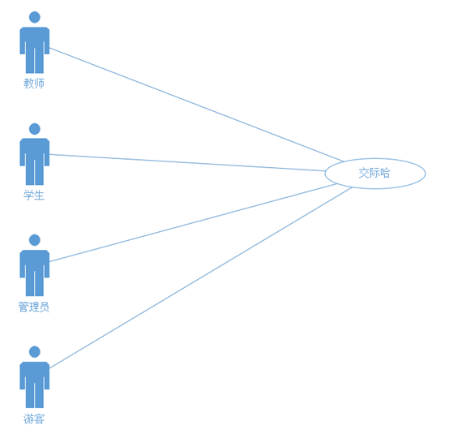
顶层用例图
用例图用来描述软件的执行者和软件的功能，它描述了一个用户能够观察到的系统功能模型图。
从用例图中我们可以很清楚的理解软件的整个系统需要哪些功能模块，有哪些用户，以及各个用户所对应的功能。
顶层用例图

Slide 6
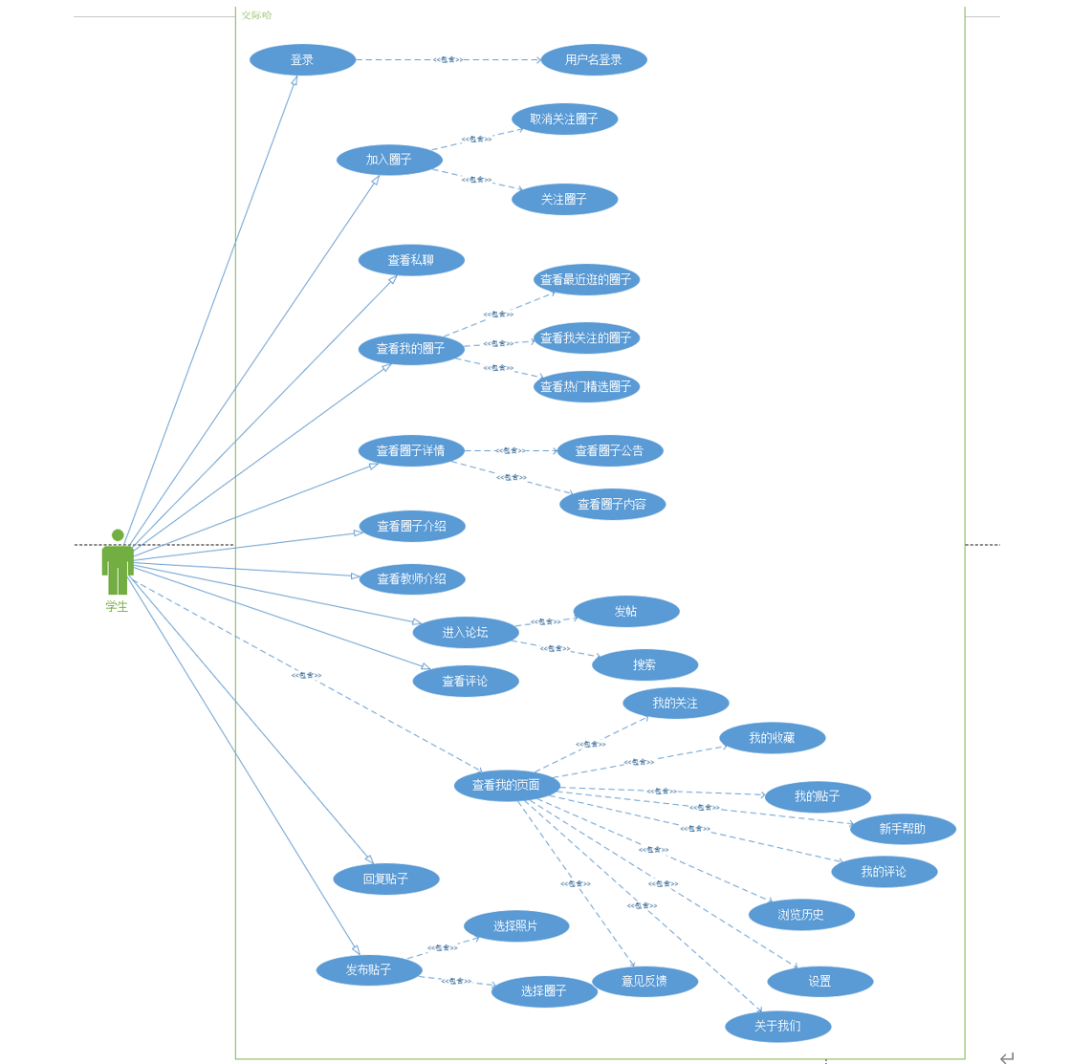
局部整体图
学生整体图

Slide 7
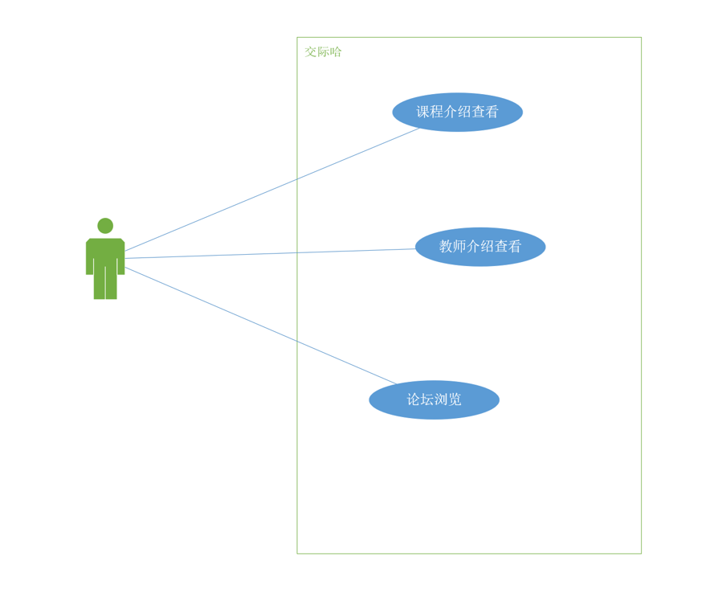
局部顶层图
游客顶层图

Slide 8
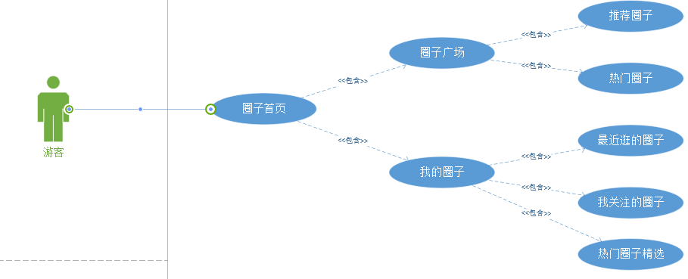
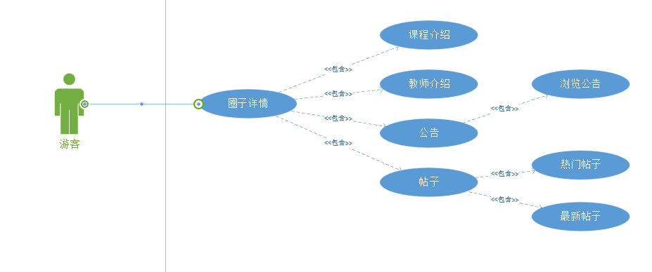
局部用例图
游客顶层图

Slide 9
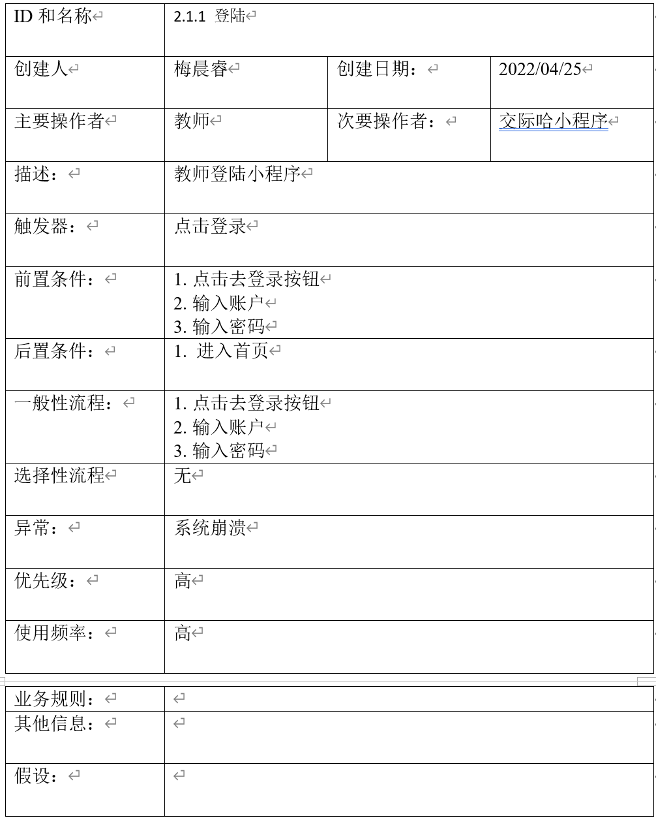
用例描述
用文本的方式将用例的参与者、目标、场景等信息描述出来。
例描述里面的。用例描述一般包括：简要描述、前置条件、基本事件流、其他事件流、异常事件流、后置条件等等。
前置条件：执行用例之前系统必须要处于的状态，或者要满足的条件
后置条件：用例一旦执行后系统所处的状态

Slide 10
一
用例描述一般包括？
简要描述、前置条件、基本事件流、其他事件流、异常事件流、后置条件等等。

Slide 11
二
简述一下用例描述的前置条件
执行用例之前系统必须要处于的状态，或者要满足的条件

Slide 12
02 顺序图和类图

Slide 13
顺序图
在需求分析阶段，用顺序图描述每个Case的可能的处理流程（一个case可以对应多个顺序图）
顺序图是强调消息时间顺序的交互图，它描述了对象之间传送消息的时间顺序，用于表示用例中的行为顺序。
顺序图的主要用途之一，是把用例表达的需求，转化为进一步、更加正式层次的精细表达。其中包括的建模元素主要有：角色、对象、生命线、激活、消息等。

Slide 14
类图
类图显示了模型的静态结构。类图不显示暂时性的信息。只能描述类之间的静态关系，无法体现流程的动态执行过程，所以为了更清楚的体现架构的动态流程特性。
类图是面向对象建模的主要组成部分。它既用于应用程序的系统分类的一般概念建模，也用于详细建模，将模型转换成编程代码。类图也可用于数据建模。

Slide 15
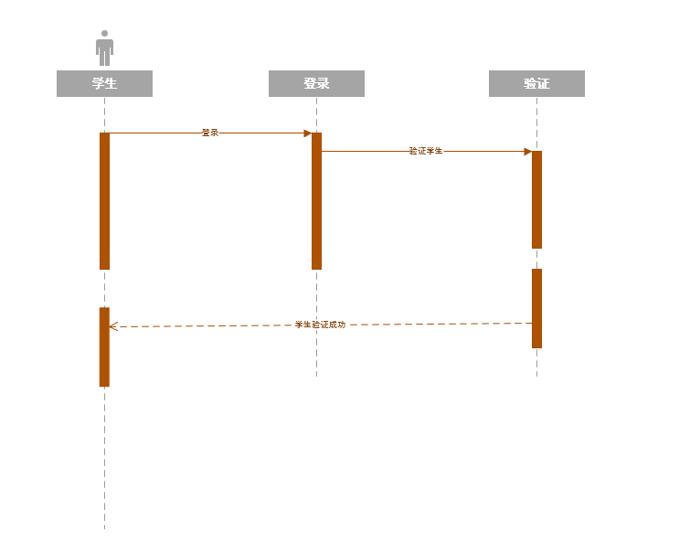
顺序图的应用
学生用户在登录时，首先系统会检测是否是学生，检测通过则登录成功。
学生登录顺序图

Slide 16
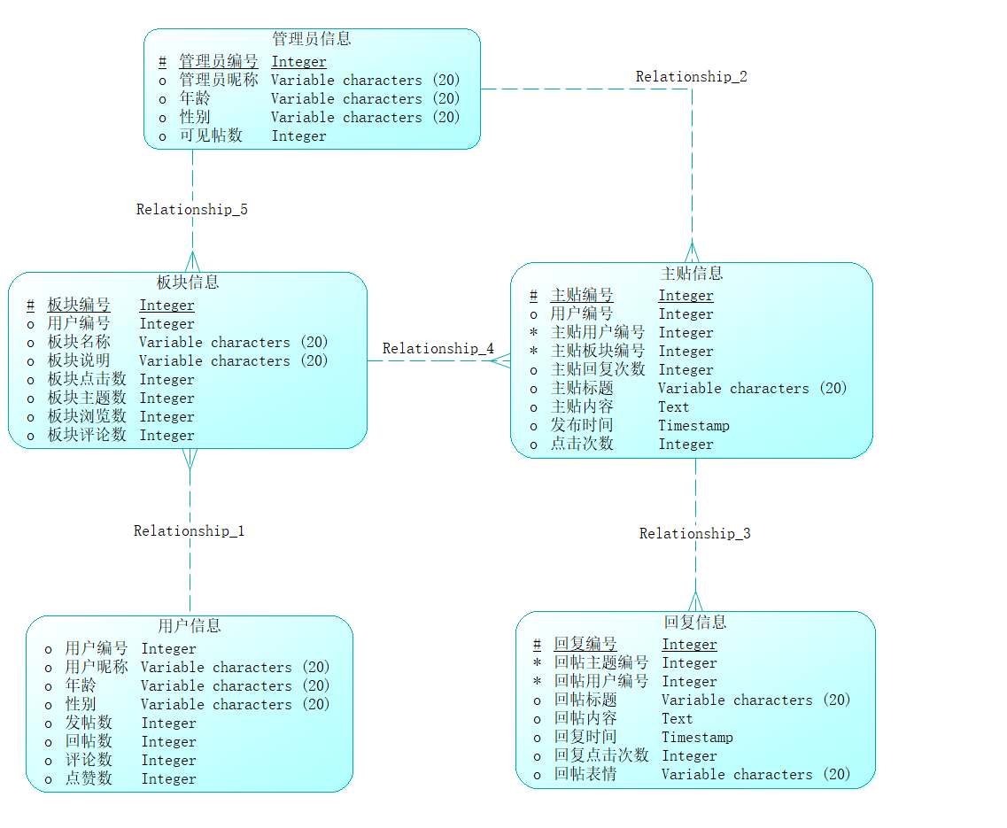
类图的应用

Slide 17
三
判断题：类图只能描述类之间的静态关系，无法体现流程的动态执行过程
对

Slide 18
四
顺序图的建模元素主要有？
角色、对象、生命线、激活、消息等。

Slide 19
03 对话框图

Slide 20
对话框图
用户界面可以用状态转换图中的一种称为对话图来建模。对话图描绘了系统中的对话元素和它们之间的导航连接。
对话框图对话图用一个状态来表示每个对话元素，用一个转换来表示每个允许的导航选项。

Slide 21
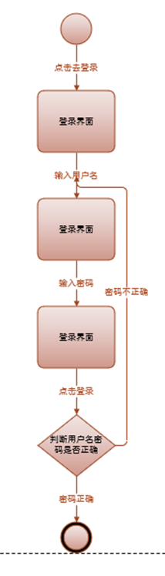
对话框图的应用
教师登录对话框图

Slide 22
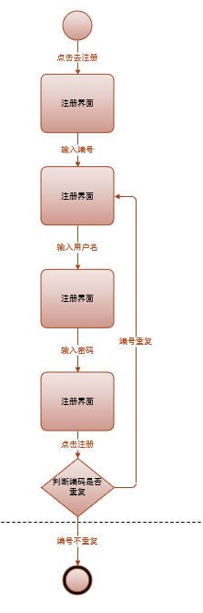
对话框图的应用
教师注册对话框图

Slide 23
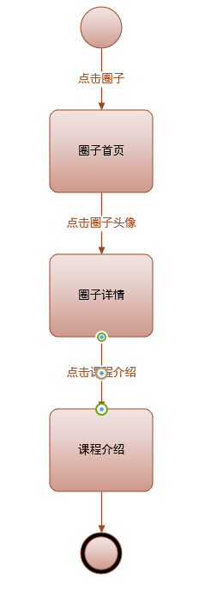
对话框图的应用
教师参考课程介绍对话框图

Slide 24
总结
在软件工程的过程中，UML的作用主要体现在需求分析和软件设计阶段。一旦设计完成，开发人员便可根据UML设计架构实施编码。
需求分析阶段。主要应用UML建模技术中的用例图。在UML中描绘出用户与系统间的交互作用，子系统的划分，子系统之间的关系，并表明用户能够实现的目标。
架构设计阶段。在架构设计中，主要应用UML的类图和序列图。UML类图绘制完成，就代表着系统架构设计的基本完成。为了更清楚的体现架构的动态流程特性，要绘制UML序列图。主要用于描述系统中各个对象的交互以及通讯。

Slide 25
五
简述一下需求分析阶段UML的作用
需求分析阶段。主要应用UML建模技术中的用例图。在UML中描绘出用户与系统间的交互作用，子系统的划分，子系统之间的关系，并表明用户能够实现的目标。

Slide 26
参考文献
https://baike.baidu.com/item/%E7%B1%BB%E5%9B%BE/4670826?fr=aladdin 2022/05/15
https://wenku.baidu.com/view/5f67f1d7f51fb7360b4c2e3f5727a5e9856a2792.html/ 2022/05/15
https://www.fx361.com/page/2020/0519/6749561.shtml
2022/05/15
https://blog.csdn.net/wr98442878/article/details/90288150
2022/05/15

Slide 27
组员分工
徐浩达 88 修改ppt，参与ppt的资料收集
张浩瀚 84 做ppt，参与PPT的资料收集
黄舒翔 86 参与PPT的资料收集
梅晨睿 85 参与PPT的资料收集
朱佩豪 87 参与PPT的资料收集

Slide 28
谢谢！

